Slide 1
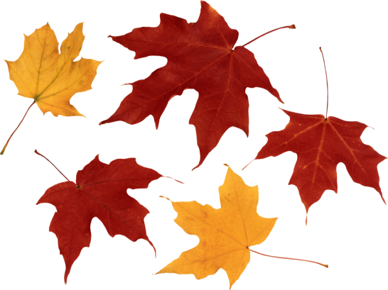
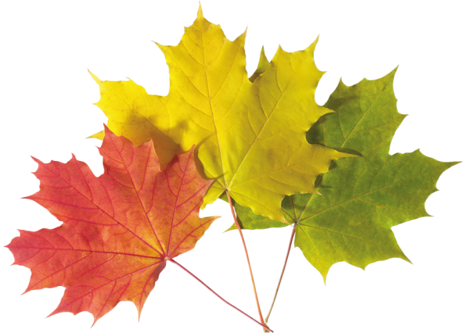
Гимнастика для глаз по теме «Осень»
Подготовила инструктор по физическому развитию МКДОУ-детский сад № 8 Семёнова Т.А.
2023 год.

Slide 5
